Slide 1
Perda de entes queridos
Compreendendo a dor humana
Escola de Evangelização de Pacientes
Grupo Espírita Guillon Ribeiro

Slide 2
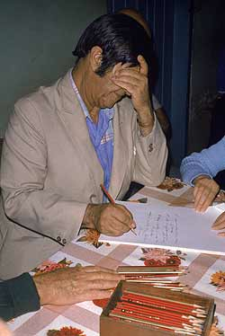
Igualdade perante a morte
“Essa causa de dor atinge assim o rico, como o pobre: representa uma prova, ou expiação, e comum é a lei. Tendes, porém, uma consola-ção em poderdes comunicar-vos com os vossos amigos pelos meios que vos estão ao alcan-ce, enquanto não dispondes de outros mais diretos e mais acessíveis aos vossos sentidos.”
        (ALLAN KARDEC. O Livro dos Espíritos, perg. 934)
Notes:
A dor da separação de um ente querido pela desencarnação é uma das poucas – senão a única – que nos alcança a todos indistintamente, não obstante seja essa separação momentânea, ou mesmo nem se dê em absoluto, pois com o espírito que partiu ainda podemos manter contato pela prece, durante o sono do corpo físico, ou de maneira mais concreta ou palpável: pelo intercâmbio mediúnico.

Slide 3

Saudade
“Ante as lembranças queridas dos entes amados que te precederam na Grande Transformação, é natural que as tuas orações, em auxilio a eles, surjam orvalhadas de lágrimas.
Entretanto, não permitas que a saudade se te faça deses-pero.”
        (EMMANUEL. Amor e Saudade, mensagem “Saudade e amor”)
Notes:
Mesmo para nós, espíritas, que compreendemos a continuidade da vida, a transitoriedade da separação e que temos muitas vezes ao nosso alcance notícias pela via mediúnica, a saudade é igualmente natural. Precisamos, contudo, nos apoiar no conhecimento que possuímos para não permitir que a saudade se converta em processo de desequilíbrio e de desespero.

Slide 4

Vida futura
“A ideia do nada tem qualquer coisa que repugna à razão. [...] Crer em Deus, sem admitir a vida futura, fora um contrassenso. O sentimento de uma existência melhor reside no foro íntimo de todos os homens e não é possível que Deus aí o tenha colocado em vão.”
        (ALLAN KARDEC. O Livro dos Espíritos, perg. 959)
Notes:
Essa saudade-desespero quase sempre está associada à falta de fé na vida futura, à ideia da unicidade da existência, decorrente, não raro, das concepções materialistas.

Slide 5

Mortes prematuras
“O Espírito que anima o corpo de uma criança, pode até ser mais desen-volvido, quanto o de um adulto, se mais progrediu.”
        (ALLAN KARDEC. O Livro dos Espíritos, perg. 379)
“A curta duração da vida da criança pode representar, para o Espírito que a animava, o complemento de existência precedentemente interrompida antes do momento em que devera terminar, e sua morte, também não raro, constitui provação ou expiação para os pais.”
        (ALLAN KARDEC. O Livro dos Espíritos, perg. 199)
Notes:
Em se tratando da perda de entes queridos, talvez a mais incompreendida – para quem não possui o conhecimento espírita – seja a morte de crianças ou jovens. O Espiritismo, no entanto, esclarece que pode ser, para aquele quem “parte”, a conclusão de tarefas incompletas em existência anterior; ou, quase sempre, representa para os pais a prova ou a expiação de que necessitavam.

Slide 6

A lembrança
“O Espírito é sensível à lembrança e às saudades dos que lhe eram caros na Terra; mas, uma dor incessante e desarrazoada o toca penosamente, porque, nessa dor excessiva, ele vê falta de fé no futuro e de confiança em Deus e, por conseguinte, um obstáculo ao adiantamento dos que o choram e talvez à sua reunião com estes.”
        (ALLAN KARDEC. O Livro dos Espíritos, perg. 936)
Notes:
Importante frisar que a lembrança atormentada, desesperada por parte dos que “ficam” é penosa para o Espírito que retorna à Pátria Espiritual, que se sensibiliza e se preocupa com aqueles. Além do mais, tais vibrações são igualmente prejudiciais para os encarnados, pois demonstram apego, egoísmo, falta de fé e de resignação.

Slide 7
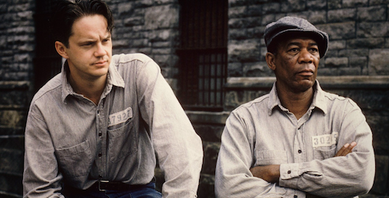
Outro ponto de vista
  “[...] Figuremos dois amigos que se achem metidos na mesma prisão. Ambos alcançarão um dia a liberdade, mas um a obtém antes do outro. Seria caridoso que o que continuou preso se entristecesse porque o seu amigo foi libertado primeiro? Não haveria, de sua parte, mais egoísmo do que afeição em querer que do seu cativeiro e do seu sofrer partilhasse o outro por igual tempo? [...]”
        (ALLAN KARDEC. O Livro dos Espíritos, perg. 936)
Notes:
Querer que a pessoa amada permaneça encarcerada à matéria, mesmo já tendo cumprido sua “pena”, é mais egoísmo que afeição. Se pensarmos por esse ponto de vista, talvez consigamos superar a dor com mais serenidade, confiantes na assistência superior.

Slide 8
Como lidar com a dor e a saudade?
“Lembra-lhes a presença amiga e visita um doente, qual se lhes estivesses atendendo a determinada solicitação;
Distribui sorrisos e palavras de amor com os irmãos algemados a rudes provas, como se os visses falando por teus lábios e atravessarás os dias de tristeza ou de angústia com a luz da esperança no coração, caminhando, em rumo certo, para o reencontro feliz com todos eles, nas bênçãos de Jesus, em plena imortalidade.”
        (EMMANUEL. Amor e Saudade, mensagem “Saudade e amor”)
Notes:
Emmanuel nos recomenda a prática da caridade, o trabalho no bem, o auxílio àqueles que atravessam dores ainda maiores que as nossas como um meio eficaz para superar a dor e a saudade.

Slide 9
A prece
“A oração coopera eficazmente em favor do que partiu, muitas vezes com o espírito emaranhado na rede das ilusões da existência material. Todavia, o coração amigo que ficou aí no mundo, [...] nos momentos de repouso do corpo [...], pode encontrar o Espírito sofredor ou errante do amigo desencarnado, sem que a sua memória corporal registre o acontecimento na vigília comum.”
        (EMMANUEL. O Consolador, perg. 330)
Notes:
Recurso mais poderoso de que dispomos para os momentos de aflição, a prece torna-se ainda mais recomendada caso o(a) companheiro(a) que partiu tenha deixado o mundo físico em condições difíceis, ou tenha sido muito apegada à matéria, ou não tenha tido o esclarecimento da vida espiritual, ou possua algum vício, enfim... A prece é remédio valioso e sem contra-indicação, tanto para quem “vai”, quanto para quem “fica”.

Slide 10
O Poder do Espiritismo
“[...] a Doutrina Espírita nos oferece suprema consolação, por ocasião de uma das mais legítimas dores.”
        (ALLAN KARDEC. O Livro dos Espíritos, perg. 936)
“Imenso o poder do Consolador, o Cristianismo redivivo que liberta dos grilhões da ignorância a mente humana, apresentado-lhe a grandeza universal, iluminada pelo amor de um Pai de infinita bondade.”
        (BEZERRA DE MENEZES. Garimpeiros do além, p. 93-94)
Notes:
Eis o poder do Espiritismo, que nos liberta da ignorância espiritual, nos mostra qual a nossa verdadeira vida e nos oferece o consolo de que necessitamos nos momentos graves da existência.

Slide 11
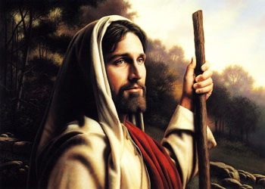
Jesus
“Em verdade, em verdade vos digo que, se alguém guardar a minha palavra, nunca verá a morte.”
        (João, 8:51)

